Slide 1
遗传程序设计

Slide 2
遗传程序设计
遗传程序设计又称遗传编程、基因编程/GP ，是一种从生物进化过程得到灵感的自动化生成和选择计算机程序来完成用户定义的任务的技术。从理论上讲，人类用遗传编程只需要告诉计算机"需要完成什么"，而不用告诉它"如何去完成",最终可能实现真正意义上的人工智能：自动化的发明机器。 遗传编程是一种特殊的利用进化算法的机器学习技术， 它开始于一群由随机生成的千百万个计算机程序组成的"人群"，然后根据一个程序完成给定的任务的能力来确定某个程序的适合度，应用达尔文的自然选择（适者生存）确定胜出的程序，计算机程序间也模拟两性组合，变异，基因复制，基因删除等代代进化，直到达到预先确定的某个中止条件为止。

Slide 3
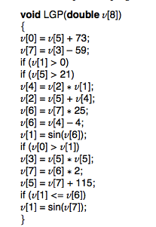
线性遗传编程
线性遗传编程有广义和狭义之分。广义线性遗传编程将候选程序编码进定长或者变长的字符串，即基因型是线性字符串。狭义线性遗传编程中的候选程序是汇编语言或者高级编程语言程序。一个狭义线性遗传编程的个体可以是一段简单 C 语言指令。这些指令作用在一个或者两个预习定义的变量或者常量上（变量数量一般为指令个数的4倍）。左图是一个狭义线性遗传编程候选程序的示例。

Slide 4
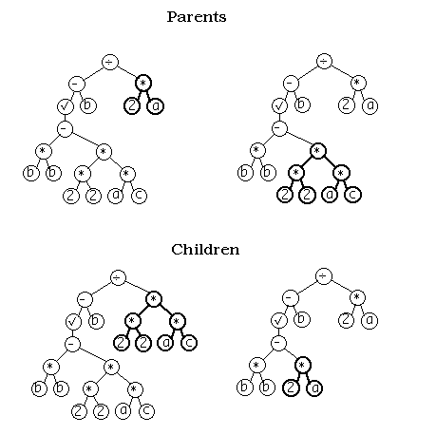
基于树的遗传编程
基于树的遗传编程的基因型是树结构。基于树的遗传编程是遗传编程最早的形态，也是遗传编程的主流方法。在之前的博客“欺骗”深度学习的遗传算法中正则表达式生成问题用的就是基于树的遗传编程。基于树的遗传编程的交叉操作如下所示，两个颗树之间随机交换子树。

Slide 5
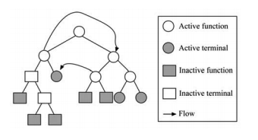
基于图的遗传编程
树是一种特殊的图，因此人们很自然地想到将基于树的遗传编程扩展到基于图的遗传编程。下图就是基于图的遗传编程的基因型的一个示例。

Slide 6
参考文献
Banzhaf, W., Nordin, P., Keller, R.E., Francone, F.D. (1997), Genetic Programming: An Introduction: On the Automatic Evolution of Computer Programs and Its Applications, Morgan Kaufmann
Oltean, Mihai, and Crina Grosan. "A comparison of several linear genetic programming techniques." Complex Systems 14.4 (2003): 285-314.
Bannister C A, Halcox J P, Currie C J, et al. A genetic programming approach to development of clinical prediction models: A case study in symptomatic cardiovascular disease[J]. PloS one, 2018, 13(9): e0202685.
Hein F, Almeder C, Figueira G, et al. Designing new heuristics for the capacitated lot sizing problem by genetic programming[J]. Computers & Operations Research, 2018, 96: 1-14.

